Slide 1
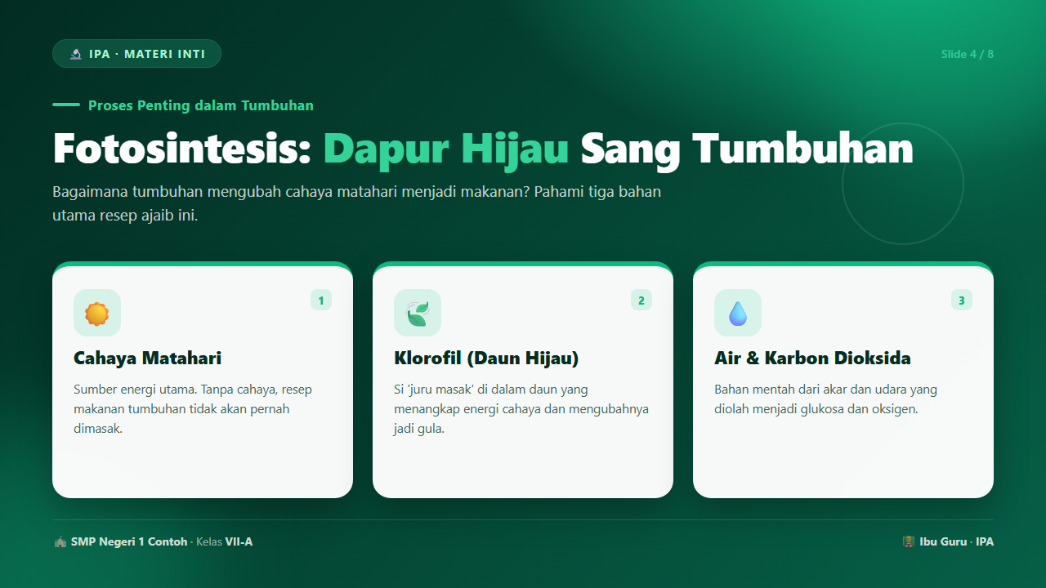
Notes:
Buka dengan pertanyaan pemantik: menurut kalian, makan tumbuhan dari mana? Tunjukkan daun hijau di lingkungan sekolah sebelum menjelaskan klorofil. Ajak siswa menyebutkan bahan mentah: air dari akar, CO2 dari udara.

Slide 2
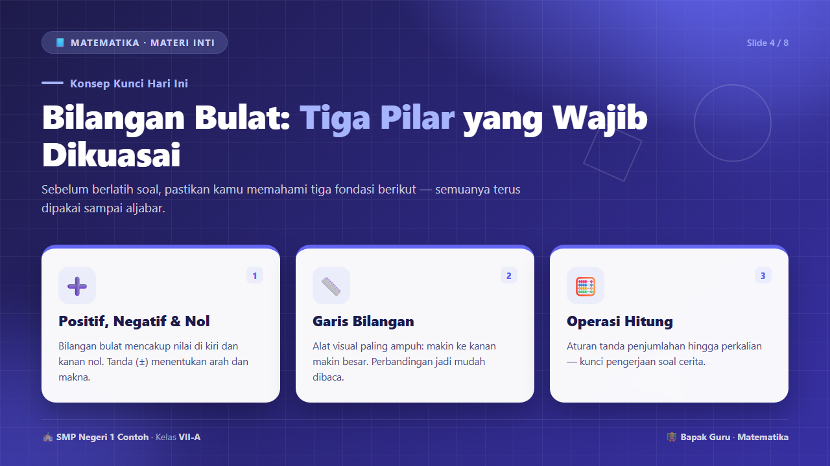
Notes:
Mulai dari pengalaman siswa: suhu dingin (minus), lantai gedung (positif-nol). Gambar garis bilangan di papan tulis, minta satu siswa maju menandai -3 dan 2, lalu tanya mana yang lebih besar.

Slide 3
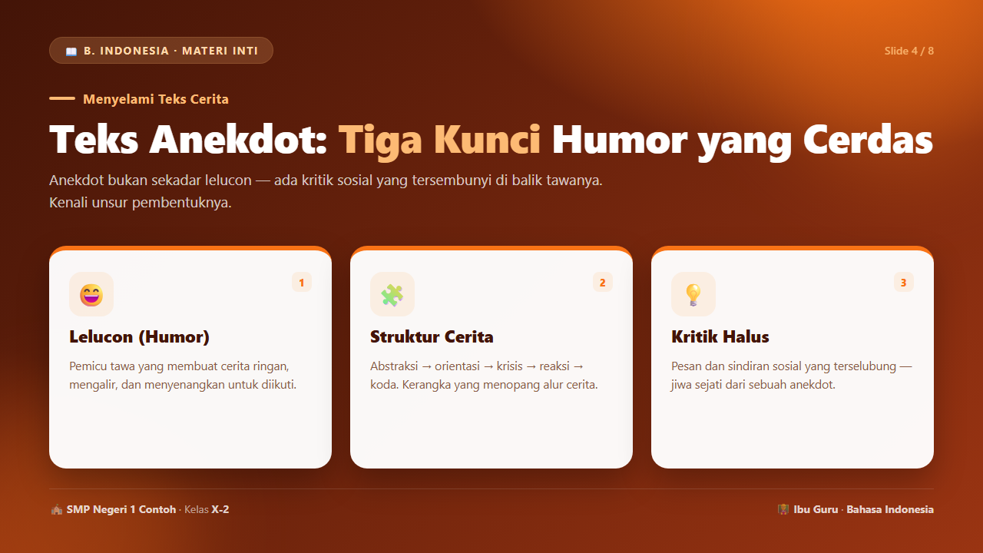
Notes:
Ceritakan satu anekdot singkat yang siswa kenal (misal lelucon guru di kelas), lalu dekonstruksi bersama: mana humornya, mana kritiknya. Baru masuk ke struktur formal teks.

